Slide 1
PROBLEM ÇÖZME BECERİSİ KAZANMA

Slide 2
PROBLEM NEDİR?
Problem: Günlük hayatımızda karşılaştığımız, çözüm aranması gereken ve çözümü için bilgi, mantık, deneyim ya da dikkat isteyen durumlara denir.
Problemin ne olduğunu öğrendik şimdi geçelim Problem Çözme nedir? Nasıl yapılır?
“Gece saat 23.00 oldu, uyumak için yatağa yattınız ve 1 saat sonra siz uyurken elektrikler kesildi.”
Bu bizim için bir problem midir? Neden?
Probleme dönüşmesi için ne olması gerekir?
Sorumuzu biraz değiştirip aşağıdaki gibi güncelleyelim.
“Peki, ertesi gün okulda teslim etmemiz gereken çok önemli bir proje çalışması yapmaktayız, tam çalışmamızı bitirme aşamasına geldiğimizde elektrikler kesiliyor”
Bu yeni durum bir problem midir?
Önceki duruma göre ne değişti?
Örnekten anladığımız gibi problemler bizim ihtiyaçlarımıza göre içinde bulunduğumuz şartlara göre değişmektedir. Mesela bir kaydırağa çıkmak bizim için problem olmayabilir peki bu durum herkes için geçerli midir?

Slide 3
Problemi anladık şimdi çözmek için gerekli adımları inceleyelim.
Problemi çözerken;
(a) Problemde verilenler, (b) Problemde istenilenler © Problemde roller, vb.
belirlenir
******PROBLEM ÇÖZME ADIMLARI
Problem çözme sürecinde en iyi kararı verebilmek için izlenmesi gereken 6 adım vardır:
Problemi Tanımlama
Problemi Anlama
Problemin Çözümü için Farklı Yol ve Yöntemler Belirleme
(Problem çözmek için tek bir yol yoktur; pek çok yol vardır. )
4. Farklı Çözüm Yolları Listesinden En İyi Çözümü Seçme
(Problem çözmek için tek bir yol yoktur; en iyi yol vardır.)
5. Seçilen Çözüm Yolu ile Problemi Çözmek için Gerekli Yönergeleri Oluşturma (Adım adım yönergeleri yazma)
6. Çözümü Değerlendirme

Slide 4
Problem çözme sürecinde bu 6 adım tam olarak uygulanmaz ise sonuç beklendiği gibi olmayabilir.
Bireyler olarak evde, işte ya da farklı ortamlarda sürekli problem çözeriz.
Evde karşılaşılan problemler; akşam yemeği için ne pişirileceği, yemekten sonraki boş vaktin nasıl değerlendirileceği, hangi kitabın okunacağı ve marketten nelerin alınacağı gibi konulardır.
İş yerinde ise problemler; yönetim, iş yeri kuralları ve takımların verimli çalışması gibi konuları içerebilir. Ne kadar doğru kararlar alırsanız o kadar mutlu ve değerli yaşantılar geçirirsiniz. Çoğu kişi bu süreçlerde problem çözdüğünün bile farkına varmaz.

Slide 5
Günlük yaşamda karşılaştığımız problemleri bilerek veya farkında olmadan adım adım çözmeye çalışırız.
Örneğin yazı yazarken kaleminizin ucu kırıldığında şu adımları takip ederek bu sorunu çözersiniz.
1. Kalemtıraşı çıkar.
2. Kalemi al.
3. Çöp kovasının yanına git.
4. Kalemin ucunu aç.
5. Sırana geri dön.
6. Yazmaya devam et

Slide 6
VERİ TÜRLERİ

Slide 7
Çevremizdeki kavram ve nesneleri farklı şekillerde anlamlandırmak için farklı veri türleri kullanırız.
Çözümler üretebilmek için bilgisayarlar veriye gereksinim duyar. Ham veriler, bilgisayar tarafından “girdi” olarak algılanır ve program aracılığı ile işlenir. Kullanıcıya geri dönen değer, işlenmiş veridir; “çıktı” ya da “bilgi” olarak adlandırılır.
Bilgisayara hangi veri türüyle çalışıyor olduğunu mutlaka belirtmeniz gerekmektedir. Bir programda farklı veri türleriyle işlem yapılabilir. Örneğin tam sayılar, kesirli sayılar, karakterler, simgeler, metinler ve mantıksal değerler, veri türlerini oluşturur.

Slide 8
Sayısal Veri Tipi: Hesaplama işlemlerinde kullanılır. Tüm sayı çeşitlerini içerir. Pozitif ya da negatif tam sayılar kullanılabilir. Örneğin; açılar, uzaklık, nüfus, ücret, yarıçap…
Karakter Veri Tipi: Tüm tek haneli sayıları, harfleri ve özel karakterleri kapsar. Tırnak içinde belirtilir. Bilgisayar sözcüğündeki “B” harfi bir karakteri ifade eder.
Karakter Dizisi Veri Tipi: Birden fazla karakter bir araya geldiğinde bu veri tipi ortaya çıkar. Örneğin “Bilgisayar” sözcüğündeki karakterlerin tümü bu veri tipindedir. Örnek İSMİMİZ,YAŞADIĞIMIZ ŞEHİR,OKULUMUZUN ADI
Mantıksal Veri Tipi: Yalnızca iki kelime barındırır; doğru ve yanlış. Evet ya da hayır şeklindeki karar verme süreçlerinde kullanılır. Örneğin; arabası var mı, lise mezunu mu?
Özel Veri Tipi: Tarih, saat, adres, banka hesap numarası gibi verileri temsil eder. T.C. Kimlik numaramız sayısal veri değil özel veri tipidir.

Slide 9
ALGORİTMA

Slide 10
ALGORİTMA NEDİR?
Bir problemi çözmek ya da belirli bir amaca ulaşmak, bir işi gerçekleştirmek için tasarladığımız yola algoritma denir. Algoritma bir problemin çözümünün adım adım ifade eden plandır. Algoritma yardımıyla bir işi adım adım gerçekleştirebiliriz. Aslında algoritmalar yaşamımızın bir parçasıdır. Pek çok işimizi farkında olalım ya da olmayalım algoritma yardımıyla yaparız. Bu işlerin tümünde, algoritmalardaki gibi belirli bir sıra bulunur. Algoritma
Günlük algoritma örnekleri;
Diş fırçalama adımlarının sıralanması, Okula hazırlık adımlarının sıralanması, çay demleme adımlarının sıralanması….

Slide 11
Örnek Algoritma: Araba Çalıştırma Algoritması
Başla
Arabanın kapısını aç koltuğa otur
Kapıyı kapat ve emniyet kemerini tak
Emniyet kemerini tak
Koltuğu ve aynaları kontrol et
Kontağı çevir
El frenini indir
Vitese geçir
Gaza bas
Bitir
Örnek Algoritma: Ayran yapma algoritması
Adım 1: Başla
Adım 2: Yoğurdu kaba koy.
Adım 3: Su ekle.
Adım 4: Yoğurt ve suyu çırp.
Adım 5: Bardağa doldur.
Adım 6: Bitir.

Slide 12
Örnek Algoritma: Omlet yapma algoritması
Başla
Yumurtaları kaba kır
Yumurtaları çırp
Tavayı yağla ve çırpılmış yumurtaları tavaya dök
Omleti pişir
Pişmiş omleti tabağa al
Bitir

Slide 13
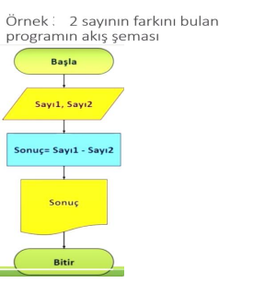
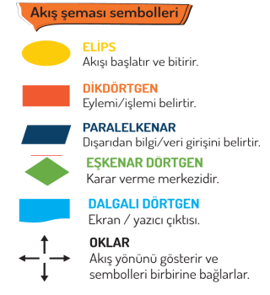
AKIŞ ŞEMASI
Bir sürecin adımlarını görsel ya da sembolik olarak gösterir. Bir problemin çözümünün şekillerle gösterilmesidir. Farklı hareketler için farklı semboller kullanılır. Bir problemin çözümüne yönelik oluşturduğumuz algoritmaları adım adım tanımak ve programlarken hangi işlemleri yapacağımızı anlamak amacıyla akış şemalarından yararlanırız. Akış şemaları çeşitli şekillerden oluşur. Bu şekillerin birçoğu matematik dersinde kullandığımız geometrik şekillere çok benzer. Akış şemaları Başla ile başlar Bitir ile bitirilir.

Slide 14
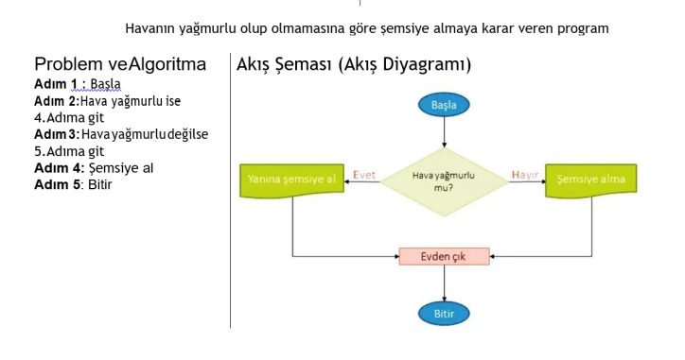

Slide 15
KODLAMA

Slide 16
Kodlama Nedir?
Programlamanın en küçük bileşeni olarak; kodların ve komutların oluşturduğu doğru sıralamayı oluşturarak bilgisayara istediğimiz işlemi yaptırabileceğimiz kavrama kodlama denir.

Slide 17
CODE ORG UYGULAMALARI

